Slide 1


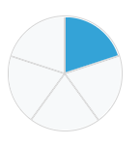
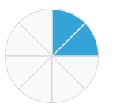

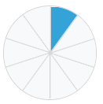






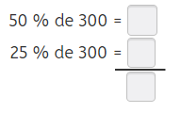

Prueba
Nombre y apellidos
Fecha
1. Colorea el 17 % de la cuadrícula (1 punto).
2. Rodea el círculo que tenga un 20 % de color (1 punto).
3. Convierte las siguientes fracciones en porcentajes (1 punto):
4. Calcula los porcentajes de los siguientes números (1 punto):
5. Lidia es bibliotecaria y está colocando 300 libros nuevos que han llegado. Si ya ha colocado el 75 % de ellos, ¿Cuántos le quedan por colocar? (1 punto)
A Lidia le quedan por colocar libros.
Método Snappet. Prueba 10 6º. Página 1 de 2.

Slide 2
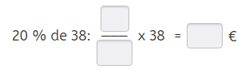

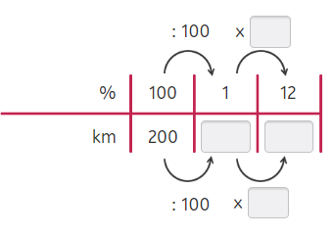
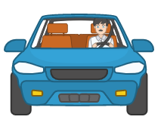
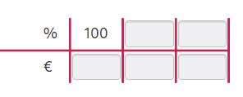
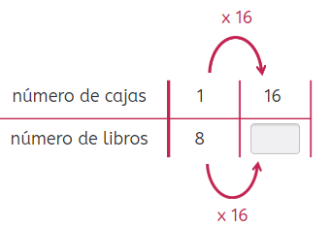

Prueba
Nombre y apellidos
Fecha
6. Camila se ha comprado unos vaqueros con un 20 % de descuento. Si el precio inicial era de 38 €, ¿cuánto le han costado finalemtene los vaqueros? (1 punto)
A Camila le cuestan € los vaqueros
7. El viaje de Sergio es de 200 km. Si lleva recorrido el 12 %, ¿cuántos kilómetros ha recorrido ya? (1 punto)
Sergio lleva recorridos km.
8. Laura tiene que leerse 600 páginas para una oposición. Si ya se ha leído el 72 %, ¿cuántas páginas le quedan por leer? (2 puntos)
A Laura le quedan por leer páginas.
9. Mario guarda 8 libros en cada caja. ¿Cuántos libros guardará en 16 cajas? (1 punto)
Mario guardará libros.
Método Snappet. Prueba 10 6º. Página 2 de 2.

